Slide 1


Res poznate uporabno vrednost koriščenja portala AJPES?
mag. Mojca Kunšek, direktorica
Notes:
Predavanje na Zboru članov ZRS: Izgorelost na delovnem mestu
AJPES (zmanjševanje obremenjenosti računovodij)
aplikacije za oddajo letnih poročil odprte že od 15. januarju naprej
seznanjanje z novostmi na dnevih odprtih vrat (eden od teh dogodkov je bil npr. Koktejl registrskih spremembe – predstavitve eTurizem in RDL)
mesečnik AJPES Informator, predstavite na dogodkih
Tematika predstavitve:
Računovodje poznate del portala za ODDAJO podatkov
Ali poznate podatke, ki jih je možno pridobiti prek portala AJPES? (zase ali za svoje stranke - velikokrat v funkciji vmesnega člena med AJPES in podjetnikom, ki se nanje obrne, kadar potrebuje kakšne podatke)

Slide 2


AJPES – portal z vsebinskimi in finančnimi podatki ter storitvami
Izvorni podatki/uradni podatki
Stalno posodobljeni (zadnji podatki)
Varnost in stalnost dostopa
Neodvisnost zajema in podatkov

Slide 3
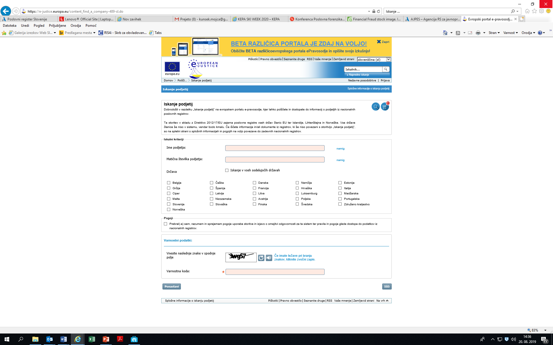
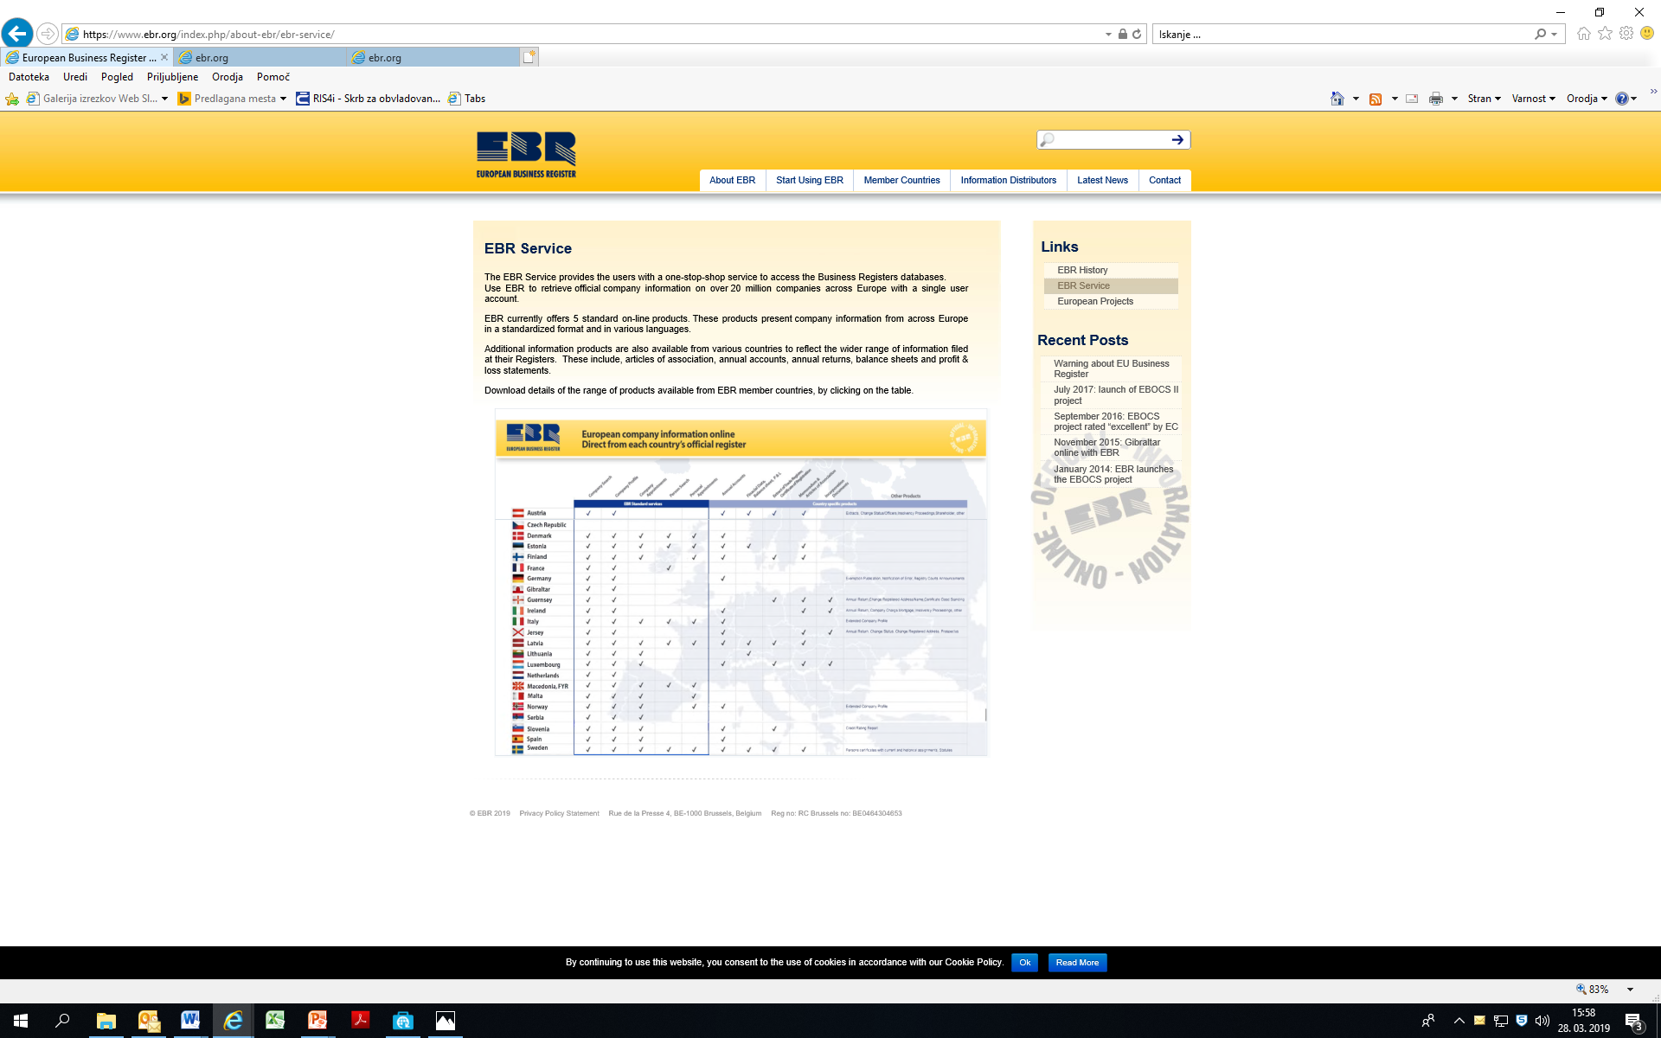



Transparentnost domačih in tujih pravnih oseb na portalu AJPES
Domače pravne osebe:
Poslovni register
Register zastavnih pravic in premičnin RZPP
Register transakcijskih računov TRR (blokade)
Drugi registri
eObjave
Letna poročila (5 let)
LEI (Legal Entity Identifier)
Bonitete
Analitično orodje
AJPES v svetu tujih povezanih registrov:
  BRIS (e-justice)
  Mreža EBR (European Business Registers)
Notes:
Prek portala zagotavljamo transparentnost podatkov domačih in tujih pravnih oseb.

Slide 4
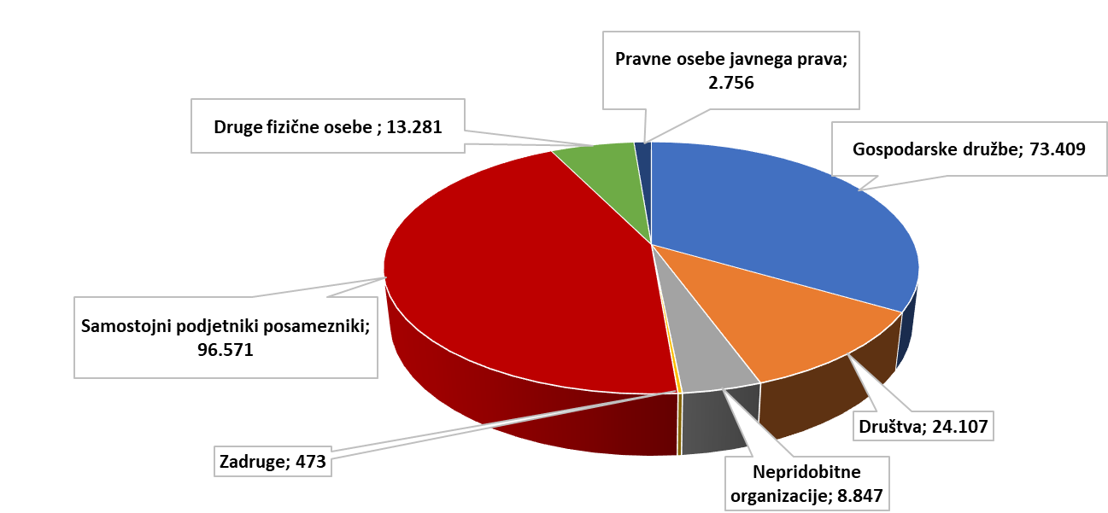

Poslovni register Slovenije (PRS) na 30. 6. 2019
podatki o povezanih osebah
podatki o računih, odprtih v tujini
pridobitev izpisek iz PRS v ANG jeziku
Notes:
Poslovni register Slovenije - kaj je novo ali malce manj znano
p.s. na MOSu sem se pogovarjala z podjetnikov, ki dela s tujimi partnerji. Izpostavil je, da je zanj najboljša uporabna stvar na portalu izpisek PRS v angleškem jeziku – nima več stroškov prevajanja in overjanja. Predlagal je, da naj to bolj spromoviramo, zato sem vključila v predstavitev.

Slide 5
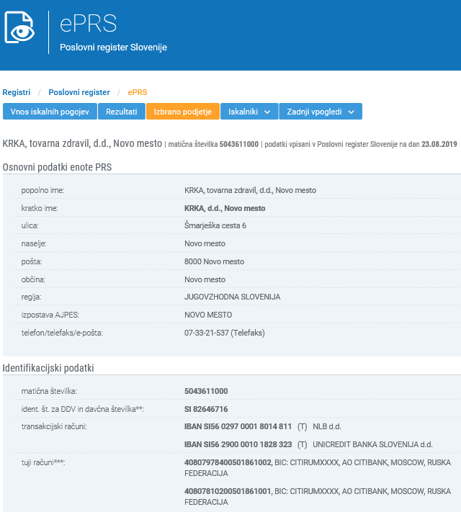
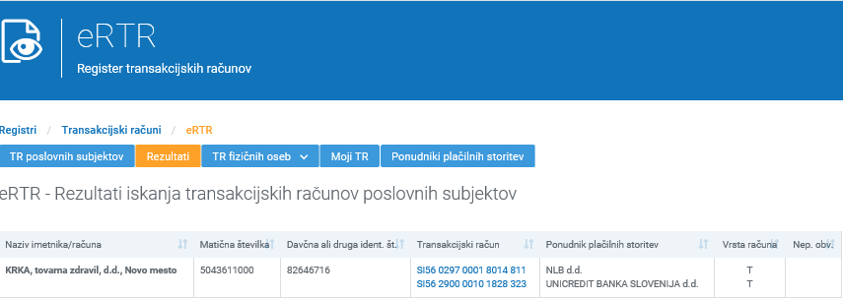
Register transakcijskih računov (RTR)
Vir podatkov: banke, Banka Slovenije ter Uprava Republike Slovenije za javna plačila
Osveževanje: sproti (on-line). Pravilnost zagotovljena tudi s povezavo RTR s centralnim registrom prebivalstva, davčnim registrom in Poslovnim registrom Slovenije
Pričakovane novosti (5 AML direktiva)
Omogočen dostop do podatkov o pooblaščenih osebah za posamezen TRR, poleg imetnika in podatkov o bančnih sefih ter njihovih najemnikih.

Slide 6
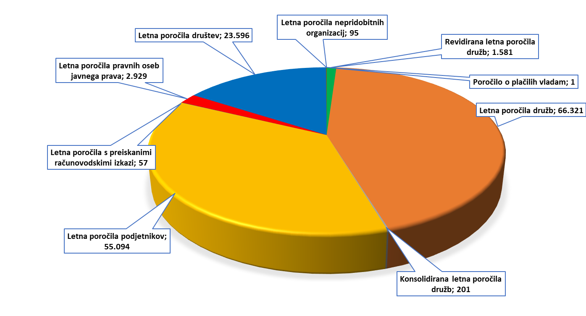

Letna poročila poslovnih subjektov
JOLP, stanje 9.9.2019
informacije o poslovanju poslovnih subjektov, tudi po regijah
hitro rastoča podjetja (2013 – 2017)
Notes:
31.8. rok za oddajo letnih poročil največjih podjetij (medijsko izpostavljeno zamujanje roka za Adrio Airways). Do sedaj objavljenih ___ revidiranih in ____ konsolidiranih letnih poročil (podatke v grafu moram še ažurirati na stanje 9/2019).
Na podlagi LP pripravljamo tudi različne informacije po regijah.
Manj znano, pa vedno vzbudi v javnosti precej zanimanja – hitro rastoča podjetja po občinah po metodologiji MGRT.

Slide 7
LEI – enoličen globalni identifikar pravnih oseb
Za vse poslovne subjekte, ki si želijo zagotoviti prepoznavno in zaupanja vredno identiteto v mednarodnem poslovanju.
  Obvezen identifikator:
    Za pravne osebe, ki imajo finančne naložbe in trgujejo na katerem od organiziranih trgov.
    Za izdajatelje finančnih instrumentov in borzno posredniške družbe.
    Za zavezance po posebnih predpisih (banke, zavarovalnice).
  AJPES akreditiran izdajatelj LEI za upravičene družbe ustanovljene v Sloveniji, Srbiji, Severni Makedoniji, Črni gori, Bosni in Hercegovini ter na Hrvaškem in Kosovu.
Notes:
Širitev jurisdikcije v letošnjem letu.

Slide 8
SI-PASS
Arhitektura

Slide 9



Vse na enem mestu
Registracija poslovnih subjektov
VEM / SPOT
Fi=Po Finančni pomočnik
Notes:
Vse na enem mestu - vsem znana kratica VEM / sedaj SPOT za projekt registracije poslovnih subjektov
Vse na enem mestu je bilo tudi osnovno vodilo pri razvoju novega produkta Fi=Po Finančni pomočnik. V te namen je bil razvit nov iskalnik portala AJPES ki vsem registriranim uporabnikom portala ponudi vse podatke, ki jih na portalu vodimo v različnih registrih in evidencah na enem mestu.

Slide 10

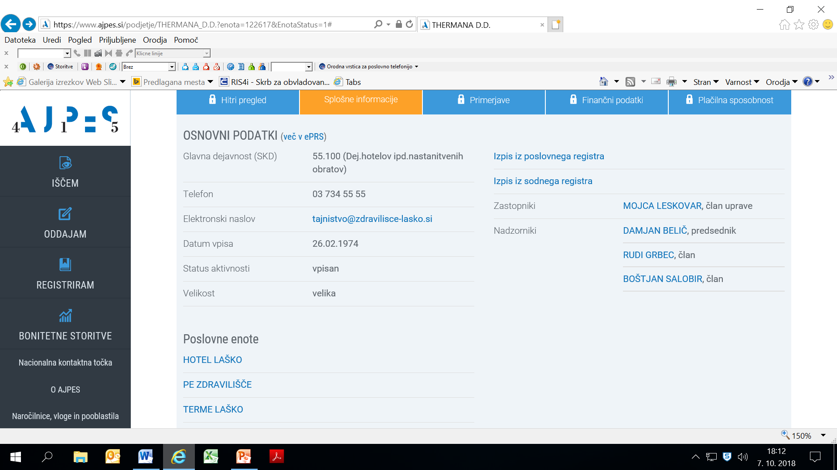
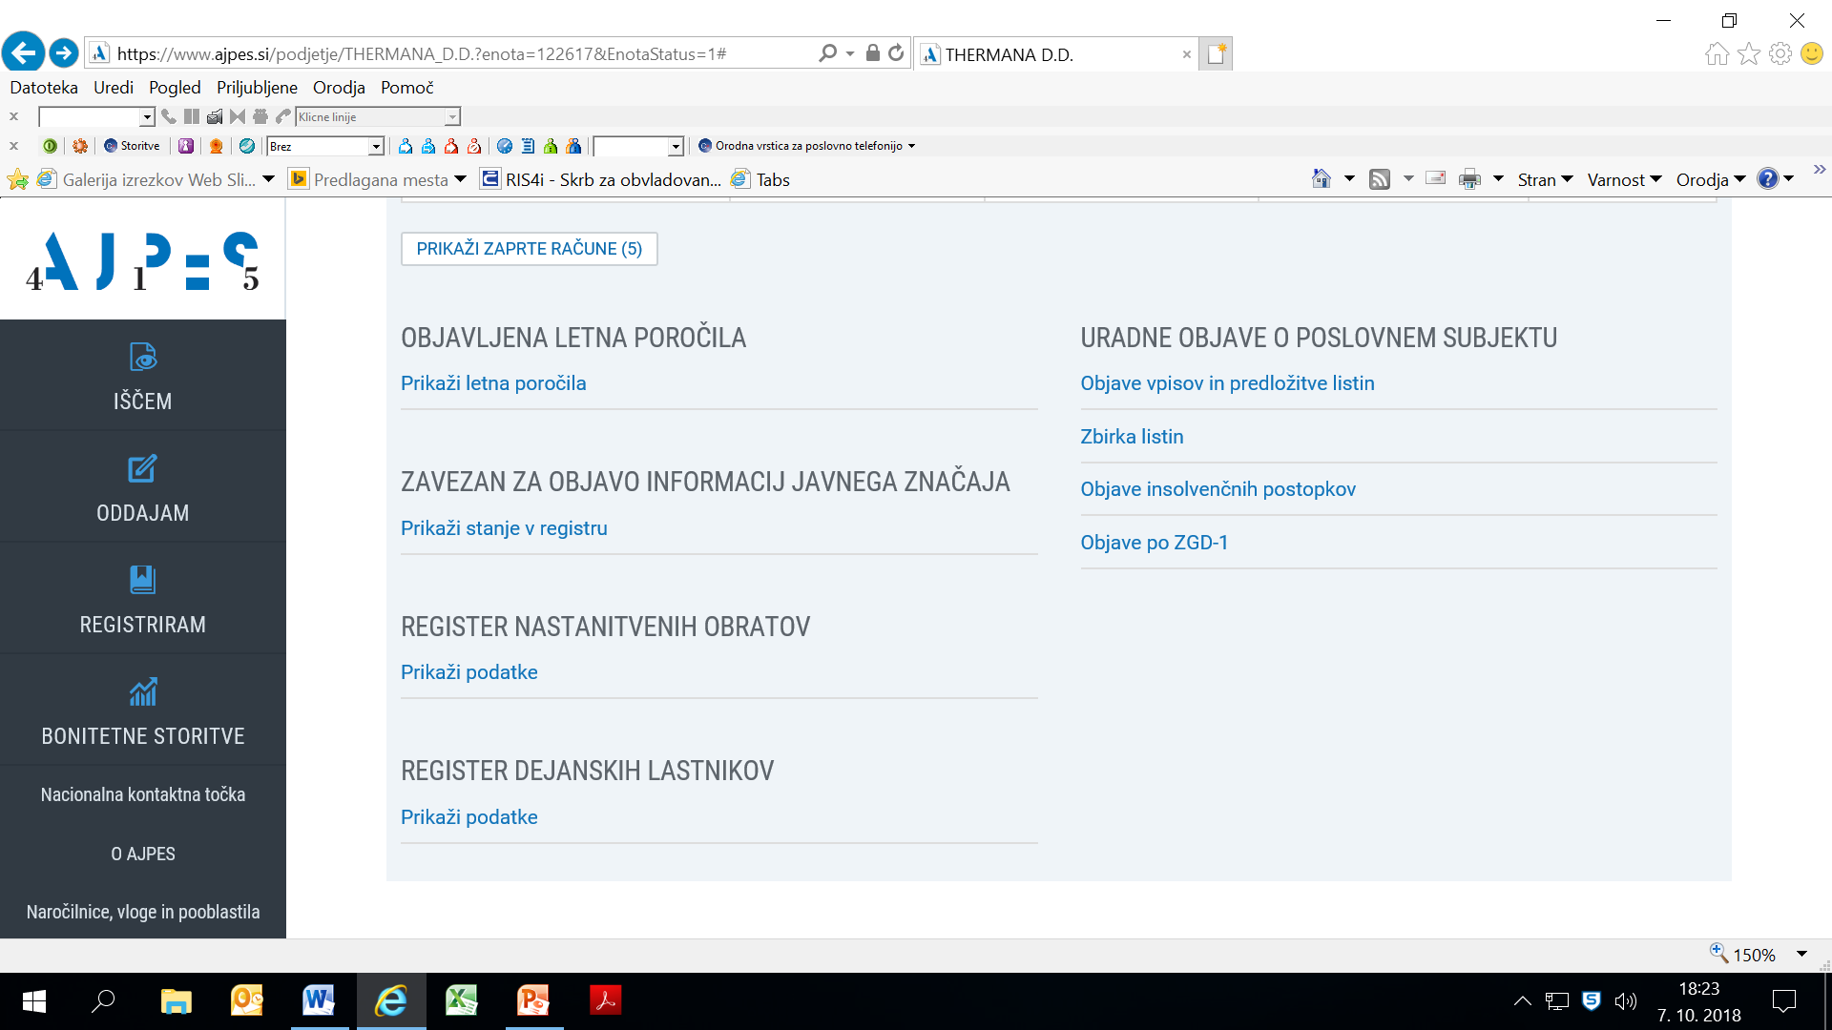

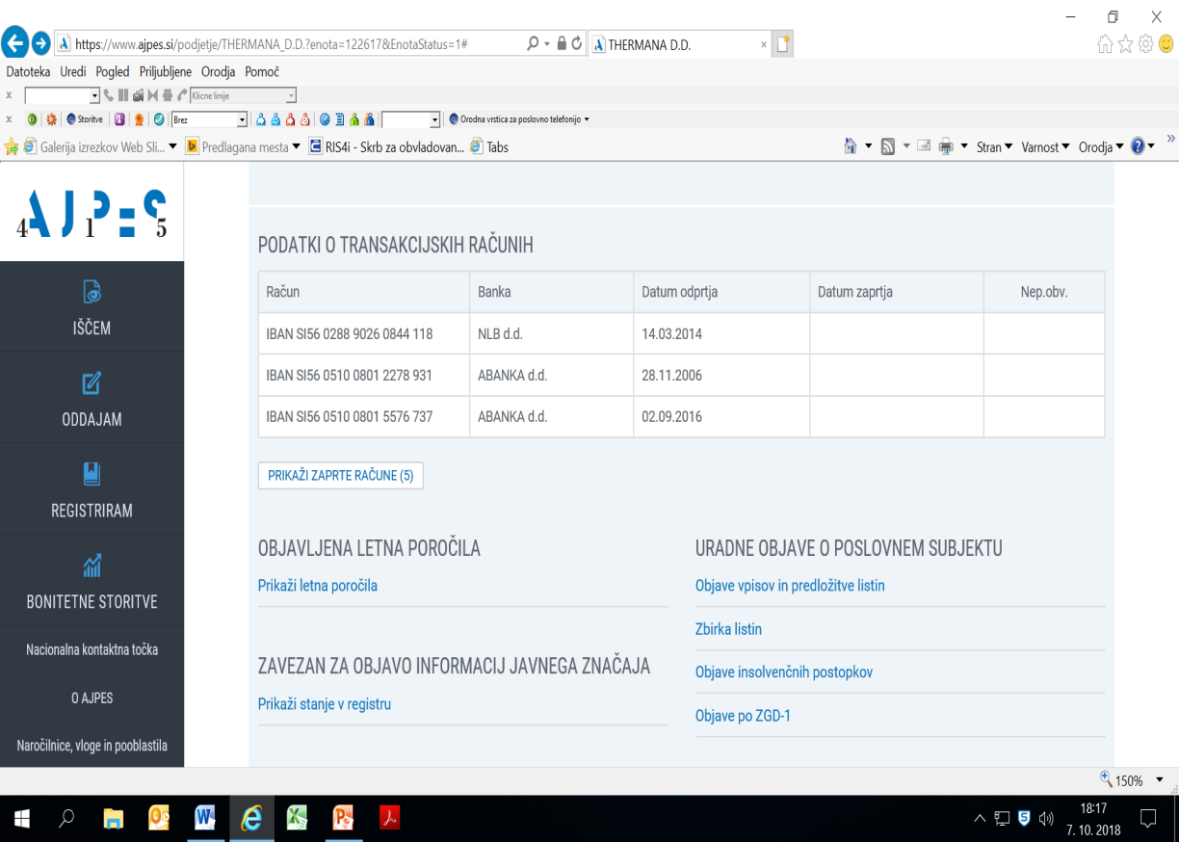
Celovit vpogled (vsebinski in finančni podatki) z analitičnim orodjem

Slide 11
Z video-m do znanja!

Slide 12



Hvala za pozornost in Srečno!
tel: 01 / 477 42 00
e-pošta: info@ajpes.si, fipo@ajpes.si
Facebook | Twitter | LinkedIn

